Slide 1
2004 - КОМИТЕТУ РСПП 14 ЛЕТ - 2018 РАЗВИТИЕ НАЦИОНАЛЬНОЙ СИСТЕМЫ СТАНДАРТИЗАЦИИ
г. Астана, 25 февраля 2011 г.
А.Н.ЛОЦМАНОВ
Первый заместитель Председателя Комитета РСПП
по техническому регулированию, стандартизации и оценке соответствия
Председатель Совета по техническому регулированию и стандартизации при Минпромторге России
WWW.RGTR.RU RGTR@RSPP.RU

Slide 2
КОНЦЕПЦИЯ РАЗВИТИЯ НАЦИОНАЛЬНОЙ СИСТЕМЫ СТАНДАРТИЗАЦИИ
В Концепцию развития национальной стандартизации на период до 2020 года, утвержденной распоряжением Правительства РФ от 24 сентября 2012 г. № 1762-р «О Концепции развития национальной системы стандартизации Российской Федерации на период до 2020 года» не был включен пункт о разработке закона о стандартизации в РФ.
Новая Концепция развития национальной стандартизации на период до 2027 года, учитывает принятие Закона о стандартизации и его правоприменительную практику.

Slide 3
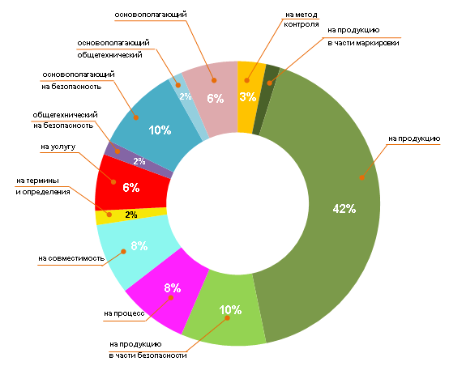
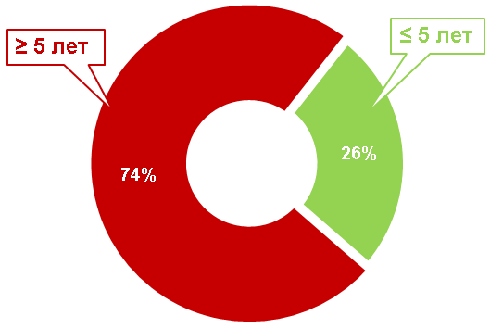
Ссылки на стандарты в нормативных правовых актах в 2017 году
62 ссылки на национальные и действующие в этой роли межгосударственные стандарт

Slide 4
РАЗРАБОТКА СТАНДАРТОВ НА ТРУБЫ НЕПРОФИЛЬНЫМИ ТК
В последние годы участились случаи, когда стандарты на трубы разрабатываются не в ТК 357, а в нсмежных технических комитетах по стандартизации, за которыми не закреплен вид продукции «Трубы стальные» различного назначения:
1. ТК 23 «Нефтяная и газовая промышленность» – 4.
ТК 322 «Атомная техника» – 5.
ТК 56 «Дорожный транспорт» – 1.
ТК 465 «Строительство» – 3.
Что приводит к:
неоднократной переделке стандартов;
многократному переносу сроков ввода в действие (ГОСТ 30245 срок ввода переносился четырежды);
значительному увеличению срока разработки стандартов.

Slide 5
ФЕДЕРАЛЬНАЯ ГОСУДАРСТВЕННАЯ ИНФОРМАЦИОННАЯ СИСТЕМА (ФГИС)
ФГИС Росстандарта «Береста», должна не только автоматизировать основные процессы деятельности участников национальной системы стандартизации, но и исключить возможность включения разработки стандартов на трубы в План национальной стандартизации непрофильными ТК.
В программе «Бересты» должен быть фильтр по кодам ОКПД 2 и ОКС, что позволит исключить дублирование.

Slide 6
КОМИССИЯ ПО ТЕХНИЧЕСКОМУ РЕГУЛИРОВАНИЮ, СТАНДАРТИЗАЦИИ И ОЦЕНКЕ СООТВЕТСТВИЯ АССОЦИАЦИИ «РУССКАЯ СТАЛЬ»
Внести изменения.
Действующая редакция.
Статья 24. Порядок разработки и утверждения национального стандарта
п. 6. Проект национального стандарта и перечень полученных в электронной форме и на бумажном носителе замечаний заинтересованных лиц представляются разработчиком в технический комитет по стандартизации или проектный технический комитет …
По всему тексту ФЗ 162 заменить «Технический комитет» на
«профильный технический комитет по стандартизации или профильный проектный технический комитет по стандартизации в соответствии с их областью деятельности, утвержденной соотвествующим приказом Росстандарта»

Slide 7
КОМИССИЯ ПО АПЕЛЛЯЦИЯМ
Работа Комиссии по апелляциям показала ее востребованность.
В настоящее время необходимо добиваться выполнения принятых решений.

Slide 8
ОБЪЕДИНЕНИЕ ПРОИЗВОДИТЕЛЕЙ ЖЕЛЕЗНОДОРОЖНОЙ ТЕХНИКИ (ОПЖТ)
Ст. 16. Федеральный орган исполнительной власти в сфере стандартизации может принять решение о ликвидации технического комитета по стандартизации, если в течение одного года им не были внесены в федеральный орган исполнительной власти в сфере стандартизации относящиеся к компетенции данного технического комитета по стандартизации предложения по разработке, пересмотру национальных стандартов, предварительных национальных стандартов или внесению изменений в них.
Предложение:
Дополнить статью положением о переносе секретариата комитета, о замене председателя комитета.
Прописать положение о том, что области деятельности создаваемых комитетов не должны пересекаться с областями деятельности давно функционирующих комитетов; а также установить порядок выделения части области деятельности функционирующего комитета в отдельный технический комитет.

Slide 9
КОНЦЕПЦИЯ РАЗВИТИЯ НАЦИОНАЛЬНОЙ СИСТЕМЫ СТАНДАРТИЗАЦИИ
III. Стратегические цели, задачи и принципы развития стандартизации в Российской Федерации:
«Обеспечение необходимой профессионально подготовки и повышение квалификации специалистов в области стандартизации, обеспечение организаций специалистами в области стандартизации и метрологии»

Slide 11
ПОДГОТОВКА КАДРОВ
В ходе обсуждения участники конференции «Подготовка кадров в области технического регулирования» (17 апреля 2014 г., г. Екатеринбург) приняли следующие решения:
Рекомендовать Министерству образования и науки Российской Федерации совместно с Министерством промышленности и торговли Российской Федерации: «ввести в Федеральные государственные образовательные стандарты (ФГОС+) уровня бакалавриата технических и экономических направлений подготовки обязательный (базовый) курс по техническому регулированию (1-2 зачетные единицы)»

Slide 12
ПРИМЕНЕНИЕ МЕЖДУНАРОДНЫХ СТАНДАРТОВ
ПРЕДЛОЖЕНИЕ КОМИССИИ ПО ТЕХНИЧЕСКОМУ РЕГУЛИРОВАНИЮ, СТАНДАРТИЗАЦИИ И ОЦЕНКЕ СООТВЕТСТВИЯ АССОЦИАЦИИ «РУССКАЯ СТАЛЬ»:
Действующая редакция ФЗ 162:
Глава 4. Документы по стандартизации
Статья 15. Документы национальной системы стандартизации
п. 3. При разработке национальных стандартов международные стандарты используются в качестве основы, . . .
Предложение:
п. 3. При разработке национальных стандартов международные стандарты, могут использоваться в качестве основы, …

Slide 13
ОПРЕДЕЛЕНИЕ СТАНДАРТА
Приложение 9 к Договору о Евразийском экономическом союзе

Slide 14
КОНЦЕПЦИЯ РАЗВИТИЯ НАЦИОНАЛЬНОЙ СИСТЕМЫ СТАНДАРТИЗАЦИИ
III. Стратегические цели, задачи и принципы развития стандартизации в Российской Федерации:
«Расширение применения информационных технологий в стандартизации, в том числе поэтапный перевод федерального фонда стандартов в современные высокоэффективные электронные форматы, позволяющие применять машиночитаемые цифровые документы по стандартизации на этапе разработки изделий, технологий и в производственных процесса»
Решить эти задачи можно только при условии применения новых цифровых технологий.
Центр компетенций по ИТ стандартизации Комитета РСПП готов принять активное участие в этой работе.

Slide 15
ЦИФРОВАЯ ЭКОНОМИКА РОССИЙСКОЙ ФЕДЕРАЦИИ
Создание цифровой экономики Российской Федерации невозможно без разработки единого классификатора промышленной продукции ЕАЭС.

Slide 16
НАЦИОНАЛЬНЫЙ ИНСТИТУТ СТАНДАРТИЗАЦИИ
Пример: DIN,BSI,ASME,ASTM.
Организации по стандартизации ведущих стран изначально создавались объединениями предпринимателей для решения общих задач.
DIN уже более 100 лет работает по договору с Правительством Германии.

Slide 17
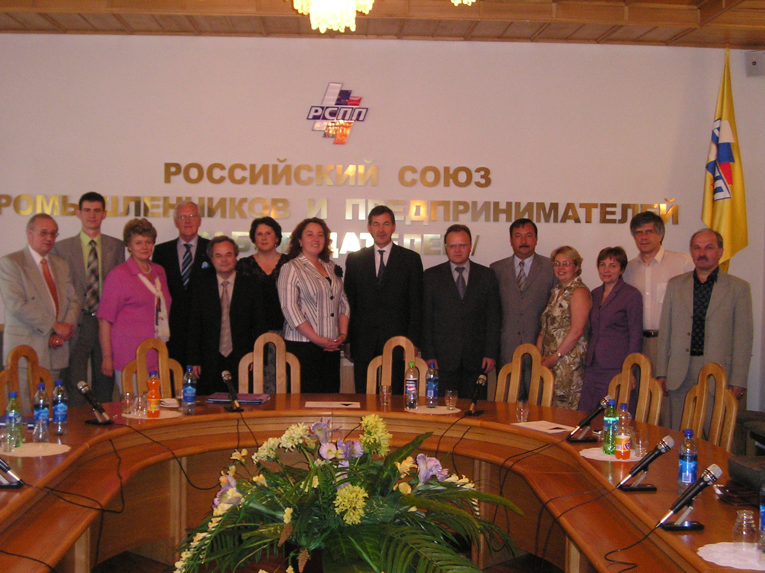

Slide 18
СОВМЕСТНОЕ ЗАСЕДАНИЕ 20.09.2018
Обсуждаемые вопросы:
Основные направления развития национальной системы стандартизации.
О внесении изменений в Федеральный закон РФ от 29.06.2015 г. № 162-ФЗ «О стандартизации в Российской Федерации».
О создании «Национального института стандартизации».

Slide 19
КОНЦЕПЦИЯ РАЗВИТИЯ НАЦИОНАЛЬНОЙ СИСТЕМЫ СТАНДАРТИЗАЦИИ
В Концепции сформулированы цели совершенствования национальной системы стандартизации. В основном определены задачи.
Необходимо уточнить задачи, а главное, определить силы и средства, пути их решения. Определить приоритеты. Установить ориентировочные сроки.
Необходимо дать анализ, почему эти задачи не решаются сегодня? Что мешает?
Эксперты Комитета РСПП готовы войти в рабочие группы совместно с представителями других общественных объединений для совместной доработки обсуждаемых документов.

Slide 20
Залог успеха – взаимодействие промышленности и государственных органов

Slide 21
ЗА ВНИМАНИЕ!
СХЕМА ВЗАИМОДЕЙСТВИЯ
СПАСИБО
(495) 663-04-50
RGTR@RSPP.RU
www.RGTR.RU
Наша страница в Facebook: https://www.facebook.com/www.RGTR.ru/

